Slide 1
Jméno autora | Ing. Ladislav Novák
Datum vytvoření | leden 2013
Ročník | 6.
Vzdělávací oblast obor tematický okruh | Informační a komunikační technologie Informatika Operační systémy
Téma – název učebního materiálu | Windows 7 – Kancelářský balíček – Excel 2010 - tabulky
Anotace | Pomocí prezentace s výkladem pracují v programu Excel 2010 – zpracovávají tabulky dle vzoru

Slide 2

Excel 2010
Tabulka
Dle zadaného příkladu zpracovává tabulku
Využívá učebnici Matematiky
Tabulku vyplňuje dle str. 6 v dané učebnici

Slide 3
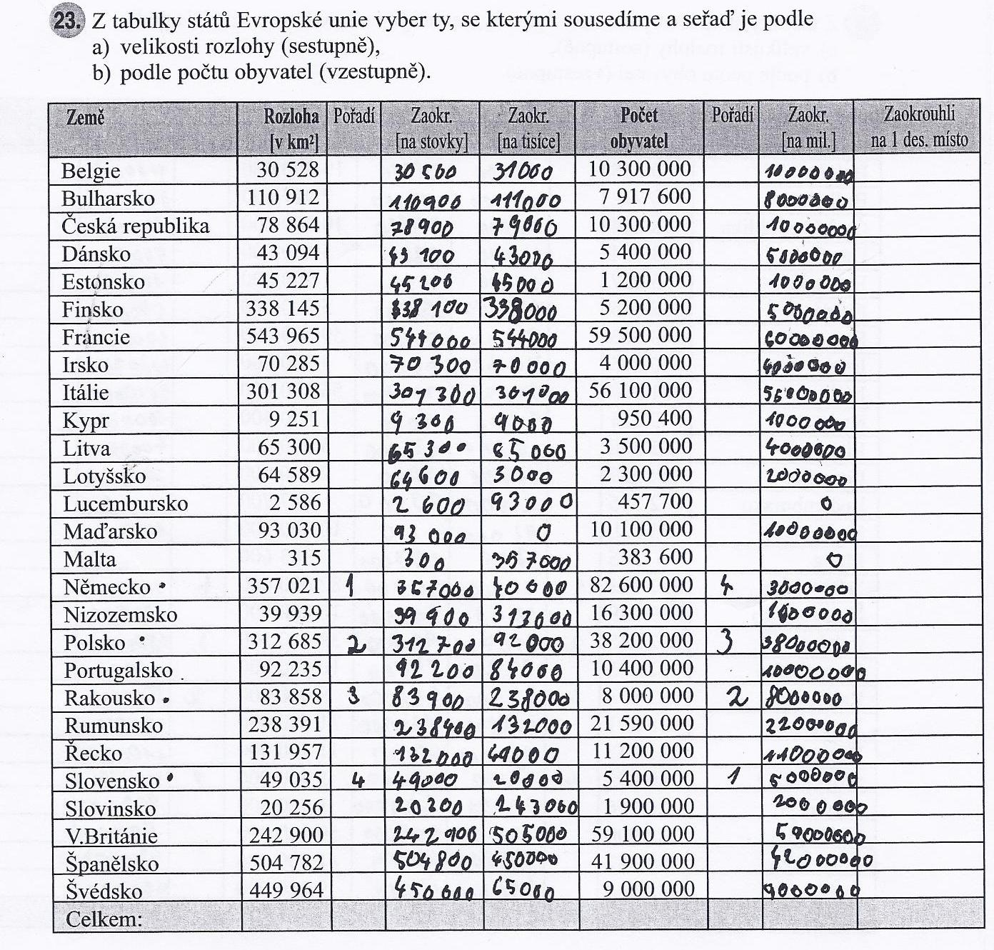
Tabulka pro vyplnění
Opíše si do své tabulky

Slide 4
Práce s tabulkou
Nejprve vyplní první sloupec – žáci mají před sebou učebnici Matematiky

Slide 5
Práce s tabulkou
Dále vyplní druhý sloupec – žáci mají před sebou učebnici Matematiky

Slide 6
Práce s tabulkou
Dále vyplní šestý sloupec – žáci mají před sebou učebnici Matematiky

Slide 7
Výřez tabulky
 |  |  | Státy Evropské unie
Země | Rozloha v km2 | Počet obyvatel | Pořadí
Belgie | 30528 | 10300000
Bulharsko | 110912 | 7917600
Česká Republika | 78864 | 10300000
Dánsko | 43094 | 5400000
Estonsko | 45227 | 1200000
Finsko | 338145 | 5200000
Francie | 543965 | 59500000
Irsko | 70285 | 4000000
Itálie | 301308 | 56100000
Kypr | 9521 | 950400
Litva | 65300 | 3500000
Lotyšsko | 64589 | 2300000
Lucembursko | 2586 | 457700
Maďarsko | 93030 | 10100000
Malta | 315 | 383600
Německo | 357021 | 82600000
Nizozemsko | 39939 | 16300000
Polsko | 312685 | 38200000
Portugalsko | 92235 | 10400000
Rakousko | 83858 | 8000000
Rumunsko | 238391 | 21590000
Řecko | 131957 | 11200000
Slovensko | 49035 | 5400000
Slovinsko | 20256 | 1900000
V.Británie | 242900 | 59100000
Španělsko | 504782 | 41900000
Švédsko | 449964 | 9000000

Slide 8
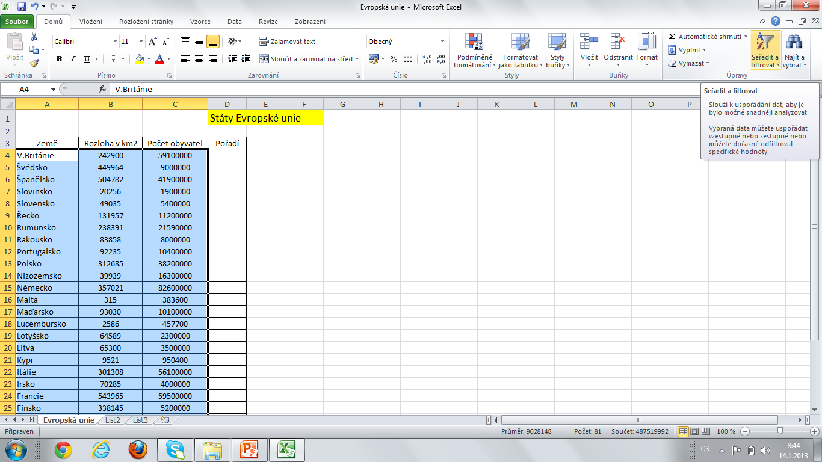
Filtrování

Slide 9
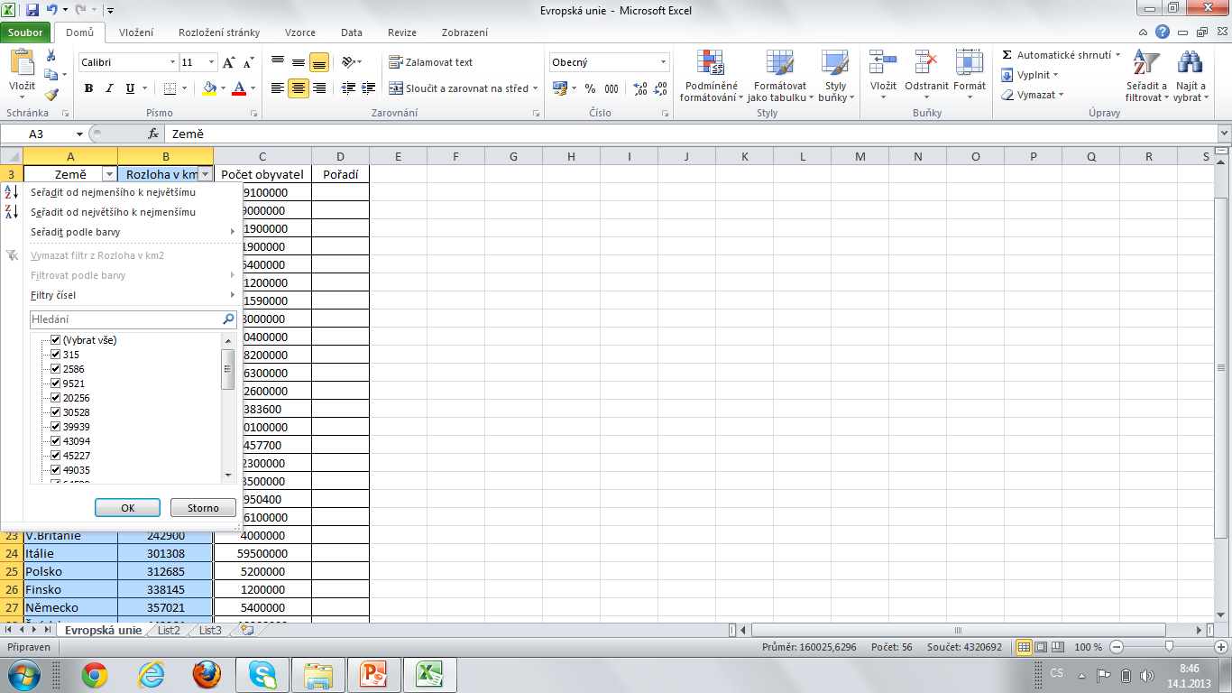
Filtrování podle rozlohy

Slide 10
Procvičení
Každý žák pracuje na pokyn vyučujícího
Dle připraveného návrhu zpracovává tabulku
Na závěr provedou zápis a uloží si tabulku do své složky

Slide 11

Použité zdroje - odkazy
Použito vlastních zdrojů autora
Matematika pro základní školy 6; Pracovní sešit – aritmetika; SPN – pedagogické nakladatelství, akciová společnost; Praha 2007; str. 6, cv. 23

